Slide 1
Chapter 01. C 언어 기반의 C++ 1

Slide 2
Chapter 01-1. printf 와 scanf 를 대신하는
입출력 방식

Slide 3
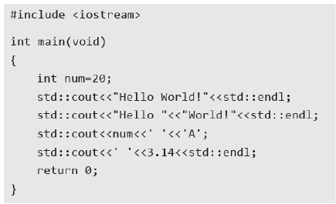

C++ 버젼의 Hello World 출력 프로그램
예제를 통해서 확인할 사실 몇 가지



헤더파일의 선언
출력의 기본구성
개행의 진행
#include <iostream>
std::cout<<‘ 출력대상 1’<<‘ 출력대상 2’<<‘ 출력대상 3’;
std::endl 을 출력하면 개행이 이뤄진다 .
C 언어에서는 출력의 대상에 따라 서식지정을 달
리했지만 , C++ 에서는 그러한 과정이 불필요하다 .
실행결과
예제를 이해하려 들지 말고 관찰하자 . 그리고 위의 세 가지 사실을 확인하자 .

Slide 4
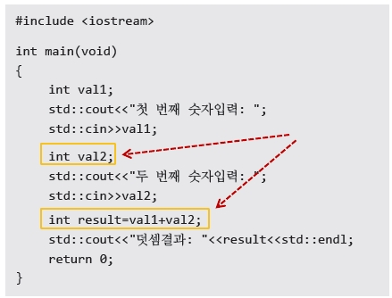

scanf 를 대신하는 데이터의 입력
예제를 통해서 확인할 사실 몇 가지


입력의 기본구성
변수의 선언위치
std::cin>>’ 변수 ’
함수의 중간 부분에서도 변수의 선언이 가능하다 .
출력에서와 마찬가지로 입력에서도 별도의 서식
지정이 불필요하다 .
C++ 에서는 변수의 선언위치에
제한을 두지 않는다 .
실행결과

Slide 5
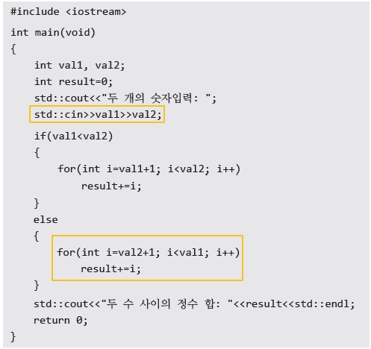

C++ 의 지역변수 선언
std::cin 을 통해서 입력되는 데이터의 구분은
스페이스 바 , 엔터 , 탭과 같은 공백을 통해서 이뤄
진다 .
이렇듯 연이은 데이터의 입력을
명령할 수 있다 .
for 문 안에서도 변수의 선언이
가능하다 .
실행결과

Slide 6
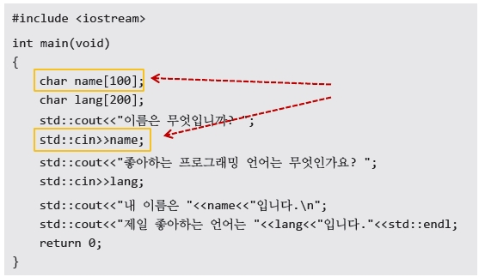
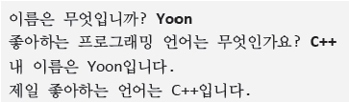
배열 기반의 문자열 입출력
문자열의 입력방식도 다른 데이터
의 입력방식과 큰 차이가 나지 않
는다 .
실행결과

Slide 7
Chapter 01-2. 함수 오버로딩
(Function Overloading)

Slide 8
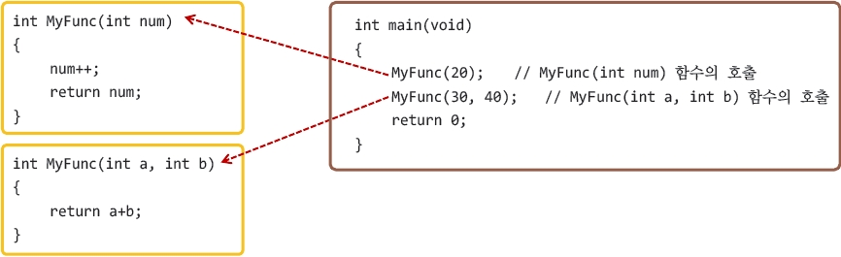
함수 오버로딩의 이해
C++ 은 함수호출 시 ‘함수의 이름’ 과 ‘전달되는 인자의 정보’ 를 동시에 참조하여 호출할 함수를 결정한다 . 따
라서 이렇듯 매개변수의 선언이 다르다면 동일한 이름의 함수도 정의 가능하다 . 이러한 형태의 함수
정의를 가리켜 ‘함수 오버로딩(Function Overloading)’ 이라 한다 .

Slide 9



함수 오버로딩의 예
매개변수의 자료형이 다르므로
함수 오버로딩 성립
매개변수의 수가 다르므로 함수
오버로딩 성립
반환형의 차이는 함수 오버로딩
의 조건을 만족시키지 않는다 .

Slide 10
Chapter 01-3. 매개변수의 디폴트 값

Slide 11
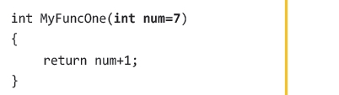
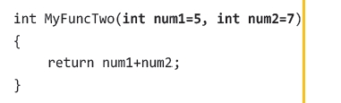
매개변수에 설정하는 ‘디폴트 값’의 의미
인자를 전달하지 않으면 7 이 전달된 것으로 간주한다 . 여기서의
디폴트 값은 7! 따라서 이 함수를 대상으로 하는 다음 두 함수의
호출은 그 결과가 같다 .
MyFuncOne( );
MyFuncOne(7);
인자를 전달하지 않으면 각각 5 와 7 이 전달된 것으로 간주한다 .
따라서 이 함수를 대상으로 하는 다음 두 함수의 호출은 그 결과
가 같다 .
MyFuncTwo( );
MyFuncTwo(5, 7);

Slide 12
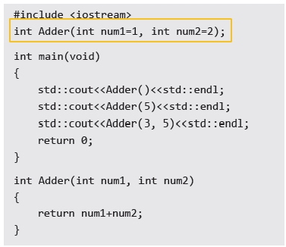
디폴트 값은 함수의 선언에만 위치
함수의 선언을 별도로 둘 때에는 디폴트 값의 선언을 함수의 선
언부에 위치시켜야 한다 . 그 이유는 컴파일러의 컴파일 특성에
서 찾을 수 있다 .
컴파일러는 함수의 디폴트 값의 지정여부를 알아야 함수의 호출
문장을 적젃히 컴파일 할 수 있다 .

Slide 13
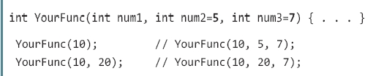


부분적 디폴트 값 설정
매개변수의 일부에만 디폴트 값을 지정
하고 , 채워지지 않은 매개변수에만 인자
를 전달하는 것이 가능하다 .
전달되는 인자가 왼쪽에서부터 채워지므로 , 디폴트 값은 오른쪽에서부터 채워져야 한다 .
전달되는 인자가 왼쪽에서부터 채워지므로 , 오른쪽이 빈 상태로 왼쪽의 매개변수에만 일부 채워
진 디폴트 값은 의미를 갖지 못한다 . 따라서 컴파일 에러를 일으킨다 .

Slide 14
Chapter 01-4. 인라인 (inline) 함수

Slide 15
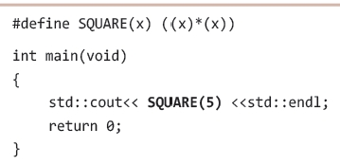
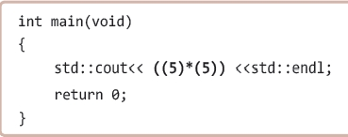
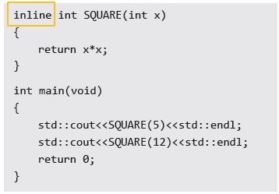

매크로 함수의 장점과 함수의 inline 선언
선행처리
결과
정점 . 함수가 인라인화 되어 성능의 향상으로 이어질 수 있다 .
단점 . 함수의 정의 방식이 일반함수에 비해서 복잡하다 . 따라서 복잡한 함수의 정의에는 한계가 있다 .
키워드 inline 선언은 컴파일러에 의해서 처리된다 . 따라서 컴
파일러가 함수의 인라인화를 결정한다 .
inline 선언이 되어도 인라인처리 되지 않을 수 있고 , inline 선
언이 없어도 인라인처리 될 수 있다 .
실행결과
매크로 함수의 정점은 취하고 단점은 보완한
것이 C++ 의 인라인 함수이다 .

Slide 16


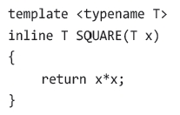
인라인 함수에는 없는 매크로 함수만의 장점
매크로 함수는 자료형에 독립적이다 .
inline 선언된 함수를 위의 형태로 호출하려면 , 각 자료형 별로 함수가 오버로딩
되어야 한다 . 즉 , 매크로 함수와 달리 자료형에 독립적이지 못하다 .
inline 함수를 자료형에 독립적으로 선언하는 방법 ! 이는
이후에 템플릿을 통해서 학습하게 된다 .

Slide 17
Chapter 01-5. namespace에 대한 소개

Slide 18
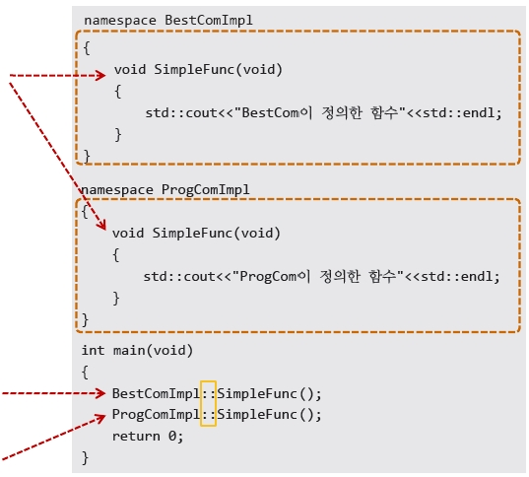
namespace의 기본원리
BestComImpl 이라는 namespace
ProgComImpl 이라는 namespace
범위 지정 연산자
존재하는 namespace이 다르면 동일
한 이름의 함수 및 변수를 선언하
는 것이 가능하다 .
프로젝트의 진행에 있어서 발생할 수 있는 이
름의 충돌을 막을 목적으로 존재하는 것이
namespace이다 .
namespace BestComImpl 에
정의된 SimpleFunc 의 호출
namespace ProgComImpl 에
정의된 SimpleFunc 의 호출

Slide 19
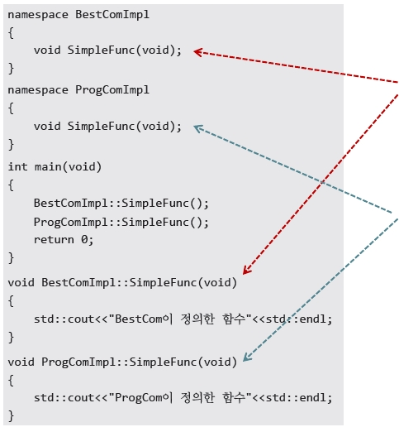
namespace 기반의 함수 선언과 정의의 분리
namespace BestComImpl 에 위치하는 함수
SimpleFunc 의 선언과 정의의 분리
namespace ProgComImpl 에 위치하는 함수
SimpleFunc 의 선언과 정의의 분리

Slide 20
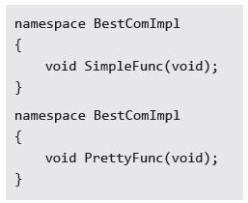
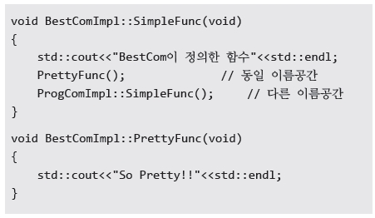
동일한 namespace 내에서의 함수호출
선언된 namespace의 이름이 동일하다면 , 이
둘은 동일한 namespace으로 간주한다 . 즉 ,
SimpleFunc 와 PrettyFunc 는 동일한 namespace
안에 존재하는 상황이다 .
namespace을 명시하지 않고 함수를 호출하면 ,
함수의 호출문이 존재하는 함수와 동일한
namespace 안에서 호출할 함수를 찾게 된다 . 따
라서 SimpleFunc 함수 내에서는 namespace을
명시하지 않은 상태에서 PrettyFunc 함수를
직접호출 할 수 있다 .

Slide 21
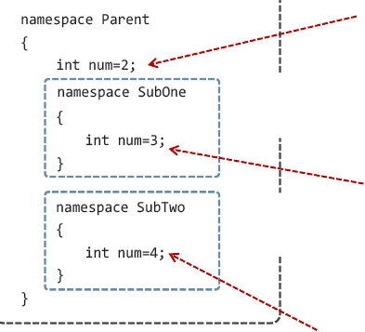
namespace의 중첩
namespace Parent
Parent::num
namespace
Parent::SubOne
Parent::SubOne::num
namespace
Parent::SubTwo
Parent::SubTwo::num
namespace은 중첩이 가능하다 . 따라서 계층적 구조를 갖게끔
namespace을 구성할 수 있다 .

Slide 22
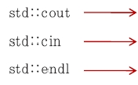
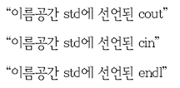
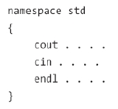
std::cout, std::cin, std::endl
<iostream> 에 선언되어 있는 cout , cin 그리고 endl 은 namespace std 안에 선언되어 있다 .
이렇듯 이름충돌을 막기 위해서 , C++ 표준에서 제공하는 다양한 요소들은 namespace std 안에 선언되어 있다 .

Slide 23
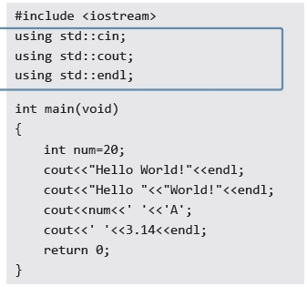
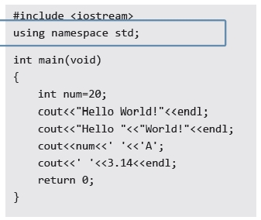
using 을 이용한 namespace의 명시
namespace std 에 선언된 것은 std 라는 namespace의
선언없이 접근하겠다는 선언
이후부터 cin , cout , endl 은
std::cin , std::cout , std::endl 을 의미한다는 선언
너무 빈번한 using namespace 의 선언은 이름의 충돌을 막기위한 namespace
의 선언을 의미 없게 만든다 . 따라서 제한적으로 사용할 필요가 있다 .

Slide 24

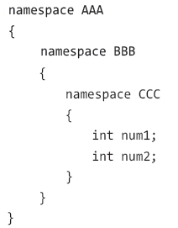

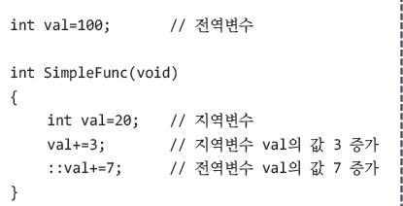
namespace의 별칭 지정과 전역변수의 접근
AAA::BBB::CCC 에 대해 ABC 라는 이름의 별칭 선언 후 ,
위와 같이 하나의 별칭으로 namespace의 선언을 대신할
수 있다 .
범위지정 연산자는 지역변수가 아닌
전역변수의 접근에도 사용이 가능하다 .

